Slide 1

NHIỆT LIỆT CHÀO MỪNG CÁC EM ĐẾN VỚI TIẾT HỌC MỚI!
GV: NGUYỄN THỊ CHUNG THỦY

Slide 2





BÀI 11
GIẾNG NƯỚC CỦA RAI-ÂN
KỂ CHUYỆN

Slide 3
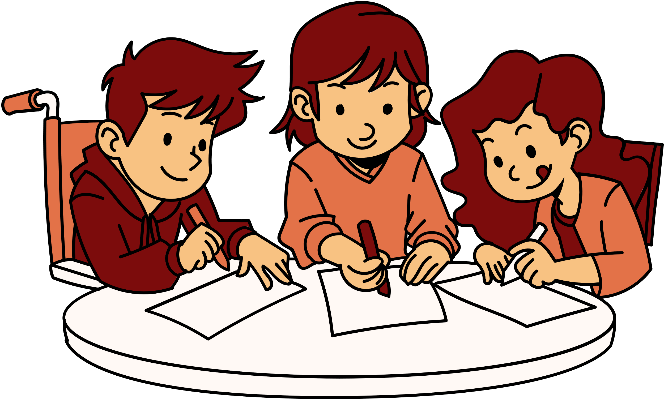
NỘI DUNG BÀI HỌC
2. Kể chuyện
Nghe
kể chuyện
3. Trao đổi về câu chuyện

Slide 4


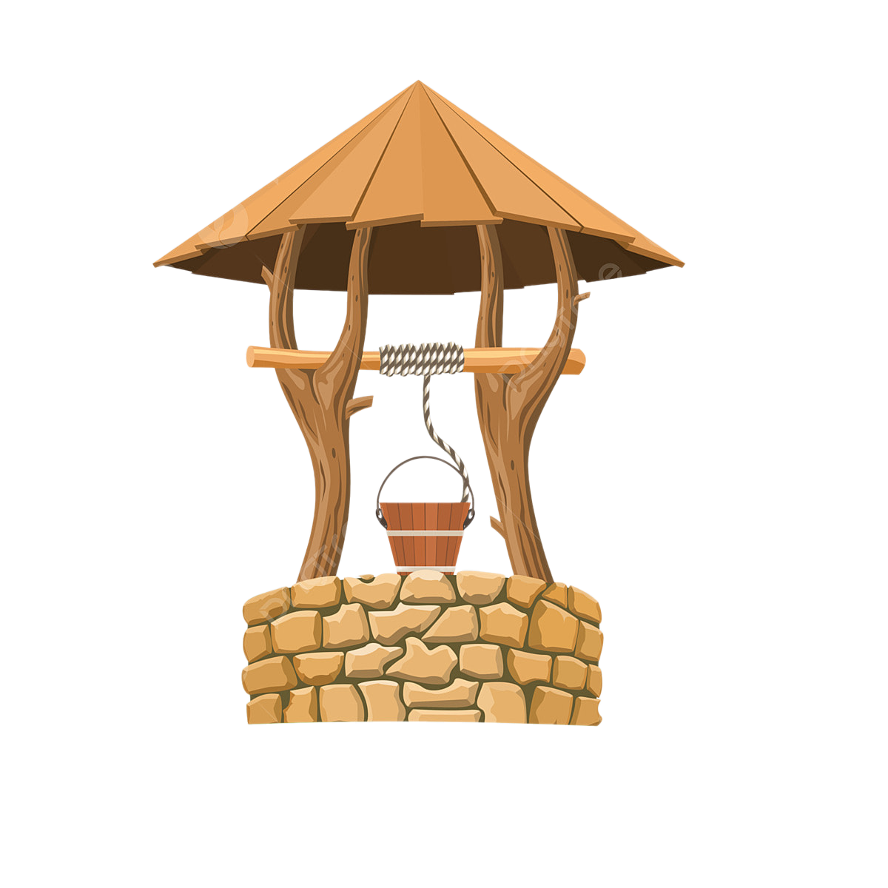

01.
NGHE
KỂ CHUYỆN

Slide 5
Notes:
Em chèn thêm video cô thầy cho Hs nghe video

Slide 6

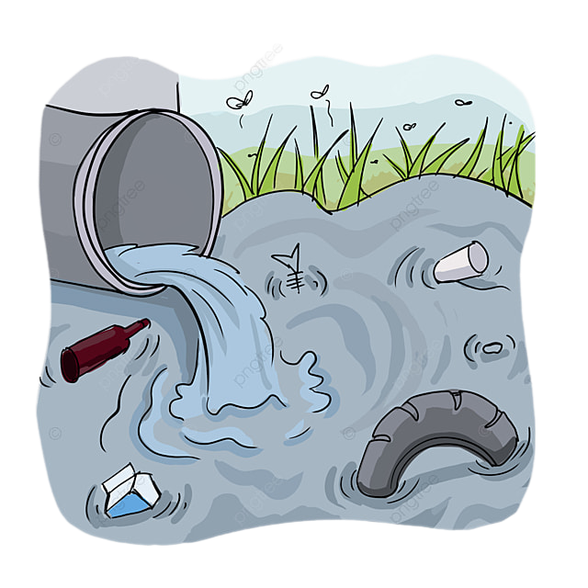
1. Rai-ân là một cậu bé người Ca-na-đa. Hồi em học lớp 1, cô giáo thường kể cho cả lớp nghe về các nước châu Phi: “Ở châu Phi, nhiều nơi không có nước sạch để dùng. Vì thế mà nhiều người đã chết vì sử dụng nguồn nước ô nhiễm.”. Nghe cô giáo kể, Rai-ân rất thương các bạn nhỏ ở châu Phi xa xôi. Cậu bé hạ quyết tâm tặng các bạn một giếng nước.

Slide 7

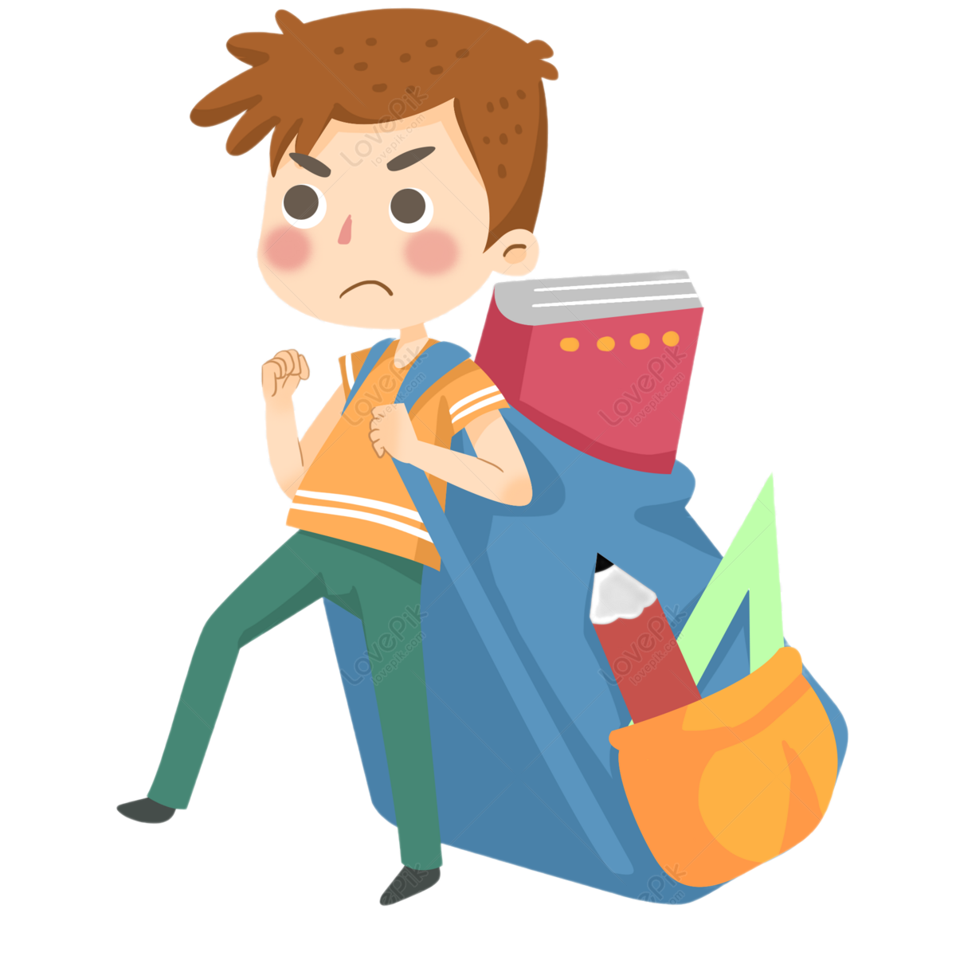
2. Rai-ân bắt đầu làm việc chăm chỉ và dành dụm số tiền mình kiếm được từ những việc nhỏ bé như thu gom rác cho tổ dân phố, tỉa cây cho hàng xóm,... Bốn tháng sau, Rai-ân tiết kiệm được 70 đô la và gửi cho quỹ quyên góp quốc tế.

Slide 8
3. Nhưng sau đó, Rai-ân được biết rằng để làm một cái giếng, cần 2 000 đô la.
Không nản lòng, Rai-ân lại tiếp tục cố gắng làm việc chăm chỉ. Một năm sau, cậu bé dành dụm đủ 2.000 đô la và quyên góp nó cho quỹ.

Slide 9

4. Hành động của Rai-ân như lời kêu gọi sự quan tâm và giúp đỡ những người gặp khó khăn ở khắp nơi trên thế giới. Năm năm sau, ước mơ của Rai-ân đã trở thành ước mơ chung của nhiều người. Tổ chức “Giếng nước của Rai-ân” ra đời đã quyên góp được 750 000 đô la, tặng 30 giếng cho 8 nước ở châu Phi.

Slide 10

02.
KỂ CHUYỆN

Slide 11


1. Kể chuyện trong nhóm
Dựa theo gợi ý SGK tr.6, em hãy kể lại đầy đủ câu chuyện "Giếng nước của Rai-ân".

Slide 12
Gợi ý
Vì sao Rai-ân quyết tâm tặng các bạn nhỏ châu Phi một giếng nước?
Rai-ân dành dụm tiền bằng cách nào?
Đoạn 2
Đoạn 3
Đoạn 4
Đoạn 1
Hành động của Rai-ân
đã cuốn hút mọi người
tham gia như thế nào?
Chi tiết nào cho thấy
Rai-ân quyết tâm thực hiện mong muốn của mình?

Slide 13
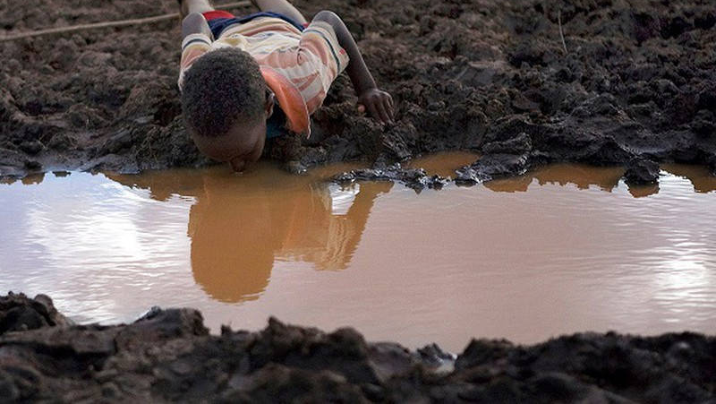
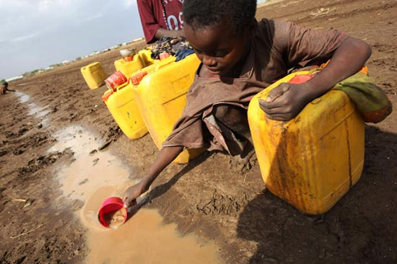
Vì sao Rai-ân quyết tâm tặng các bạn nhỏ châu Phi một giếng nước?
Vì Rai-ân thường được nghe cô giáo kể: “Ở châu Phi, nhiều nơi không có nước sạch để dùng. Vì thế mà nhiều người đã chết vì sử dụng nguồn nước ô nhiễm".
Rai-ân rất thương các bạn nhỏ ở châu Phi xa xôi.

Slide 14
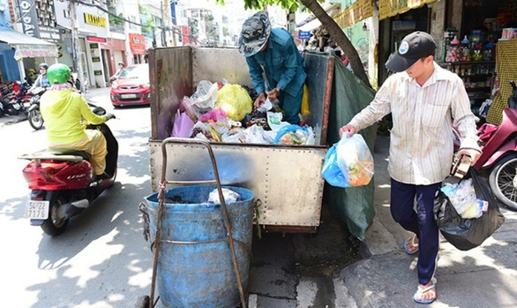
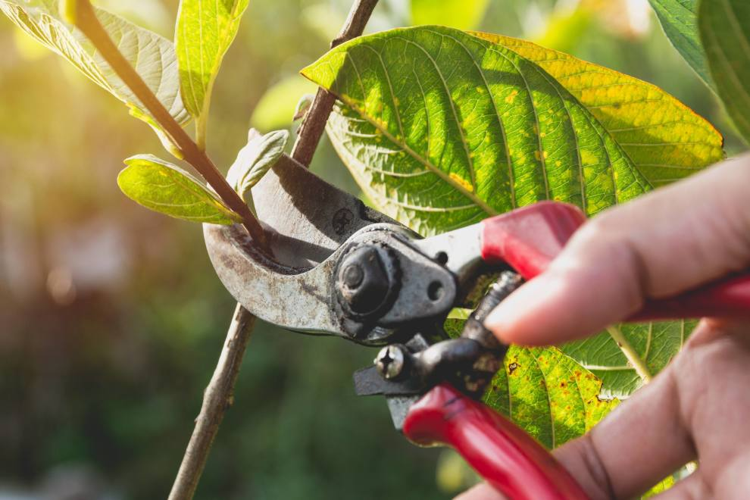
Rai-ân dành dụm tiền bằng cách nào?
Rai-ân dành dụm tiền bằng cách tiết kiệm số tiền kiếm được từ những việc làm nhỏ bé như:
Thu gom rác cho tổ dân phố
Tỉa cây cho hàng xóm,...

Slide 15

Chi tiết nào cho thấy Rai-ân quyết tâm thực hiện mong muốn của mình?
Sau bốn tháng làm việc chăm chỉ, Rai-ân dành dụm được 70 đô la, nhưng sau đó, Rai-ân được biết rằng để đảo một cái giếng cần 2.000 đô la.
Cậu đã không nản lòng mà vẫn quyết tâm làm việc chăm chỉ, sau một năm thì cậu đã dành dụm đủ số tiền 2.000 đô la.
Ryan Hreljac

Slide 16
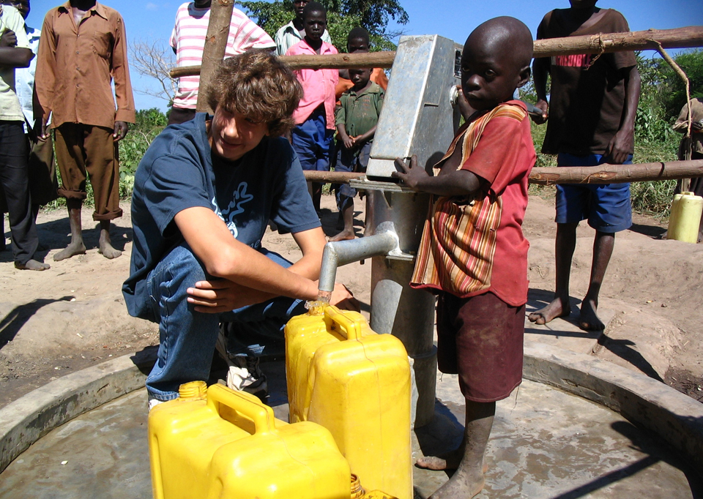
Hành động của Rai-ân đã cuốn hút mọi người tham gia như thế nào?
Hành động của Rai-ân đã cuốn hút rất nhiều người quan tâm.
Tổ chức “Giếng nước của Rai-ân” ra đời đã quyên góp được 750 000 đô la, tặng 30 giếng cho 8 nước ở châu Phi.

Slide 17
KỂ TOÀN BỘ
CÂU CHUYỆN

Slide 18


KỂ THEO NHÓM ĐÔI
Kể nối tiếp
theo từng đoạn
(mỗi HS kể 1 đoạn)
Kể nối tiếp 2 đoạn (mỗi HS kể 2 đoạn)

Slide 19

KỂ TRƯỚC LỚP
Kể toàn bộ (một đoạn) của câu chuyện

Slide 20
03.
TRAO ĐỔI VỀ CÂU CHUYỆN

Slide 21

THẢO LUẬN NHÓM ĐÔI
b. Em thích điều gì ở tính cách của Rai-ân?
a. Hành động của cậu bé Rai-ân có ý nghĩa như thế nào?

Slide 22

Gợi ý trả lời
a. Hành động
của cậu bé Rai-ân có ý nghĩa như thế nào?
Hành động của Rai-ân thể hiện lòng nhân ái.
Hành động của Rai-ân như một lời kêu gọi sự quan tâm và giúp đỡ những người gặp khó khăn ở khắp nơi trên thế giới...

Slide 23
Gợi ý trả lời
b. Em thích điều gì ở tính cách của Rai-ân?
Thích lòng nhân ái
Thích tính kiên trì
Thích sự chăm chỉ
Thích sự kiên định, quyết tâm theo đuổi ước mơ....

Slide 24
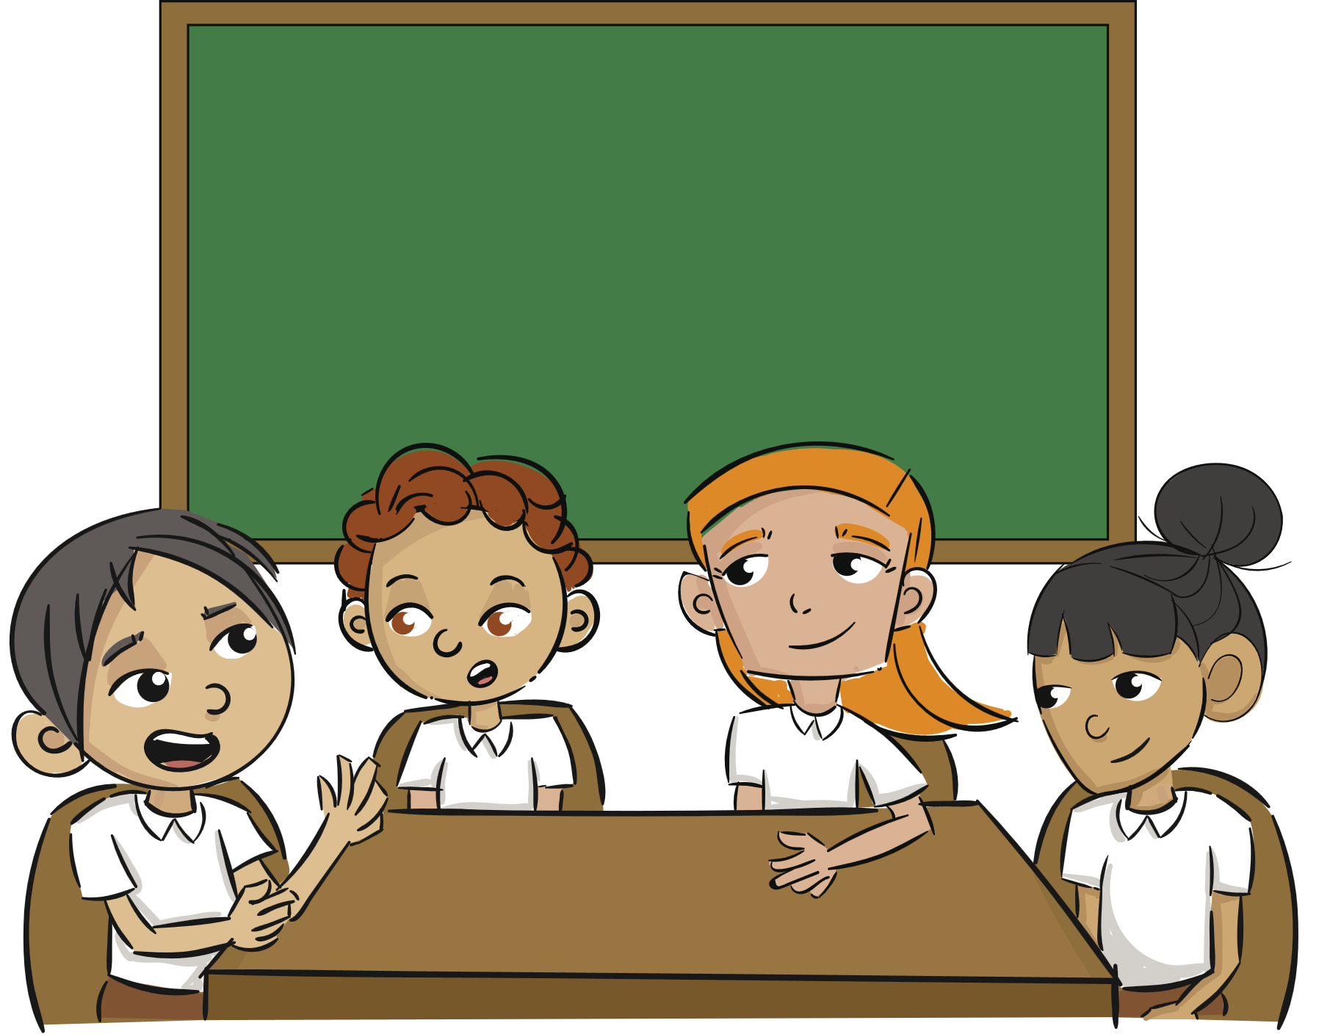
CỦNG CỐ, DẶN DÒ
Chuẩn bị bài đọc 2: Buổi học cuối cùng.

Slide 25
CẢM ƠN CÁC BẠN ĐÃ LẮNG NGHE BÀI GIẢNG HÔM NAY!

